Slide 1
SpaceShip
가제

Slide 2
목차
개요
게임 소개
개발 일정

Slide 3
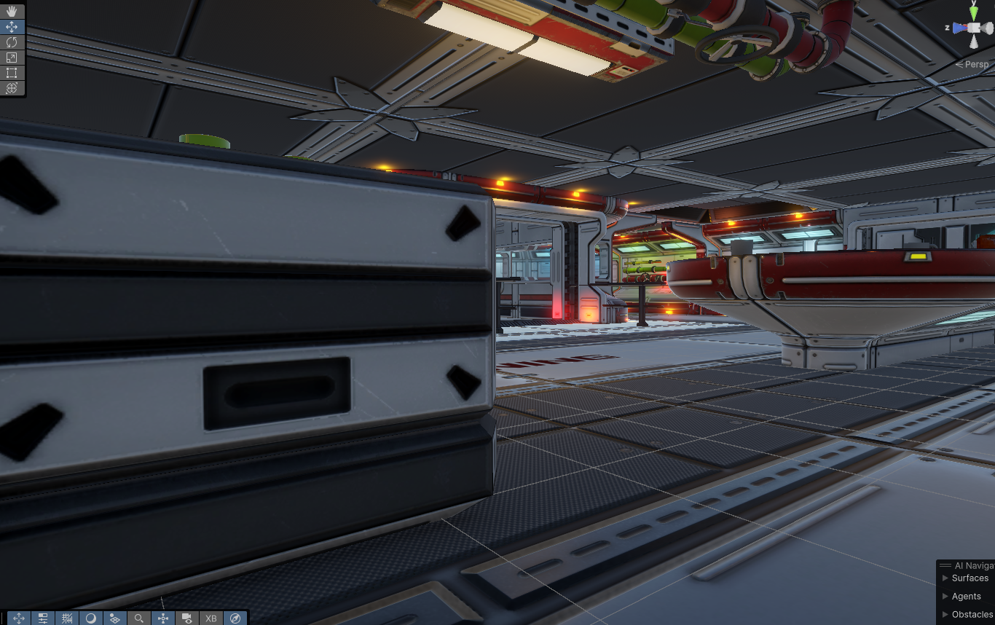
1. 개요
기획의도
엄폐물 뒤에 숨어 적을 피하며 스릴감과 긴박감을 체험하고,
퍼즐 요소들을 풀며 성취감을
느끼게 하고자 한다.

Slide 4
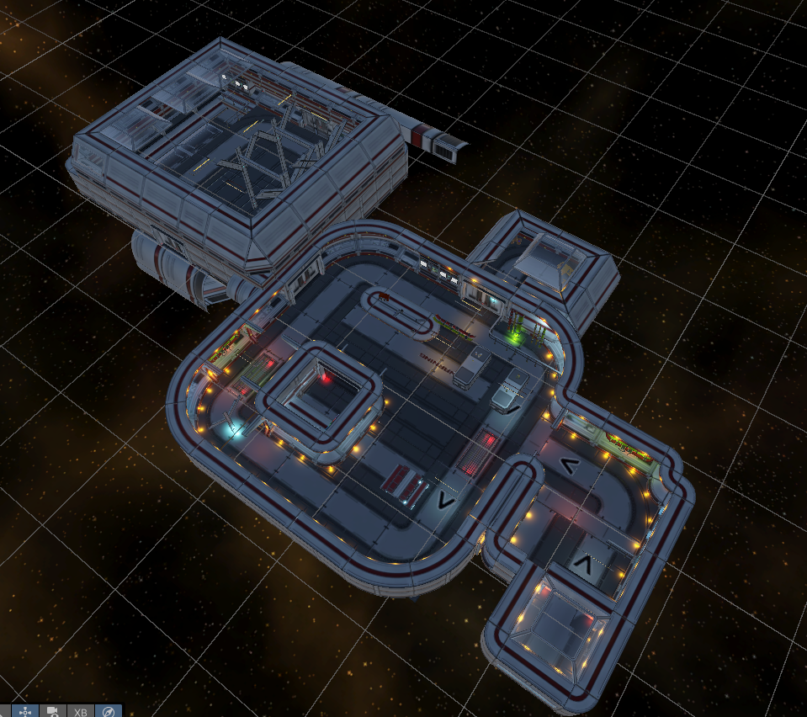
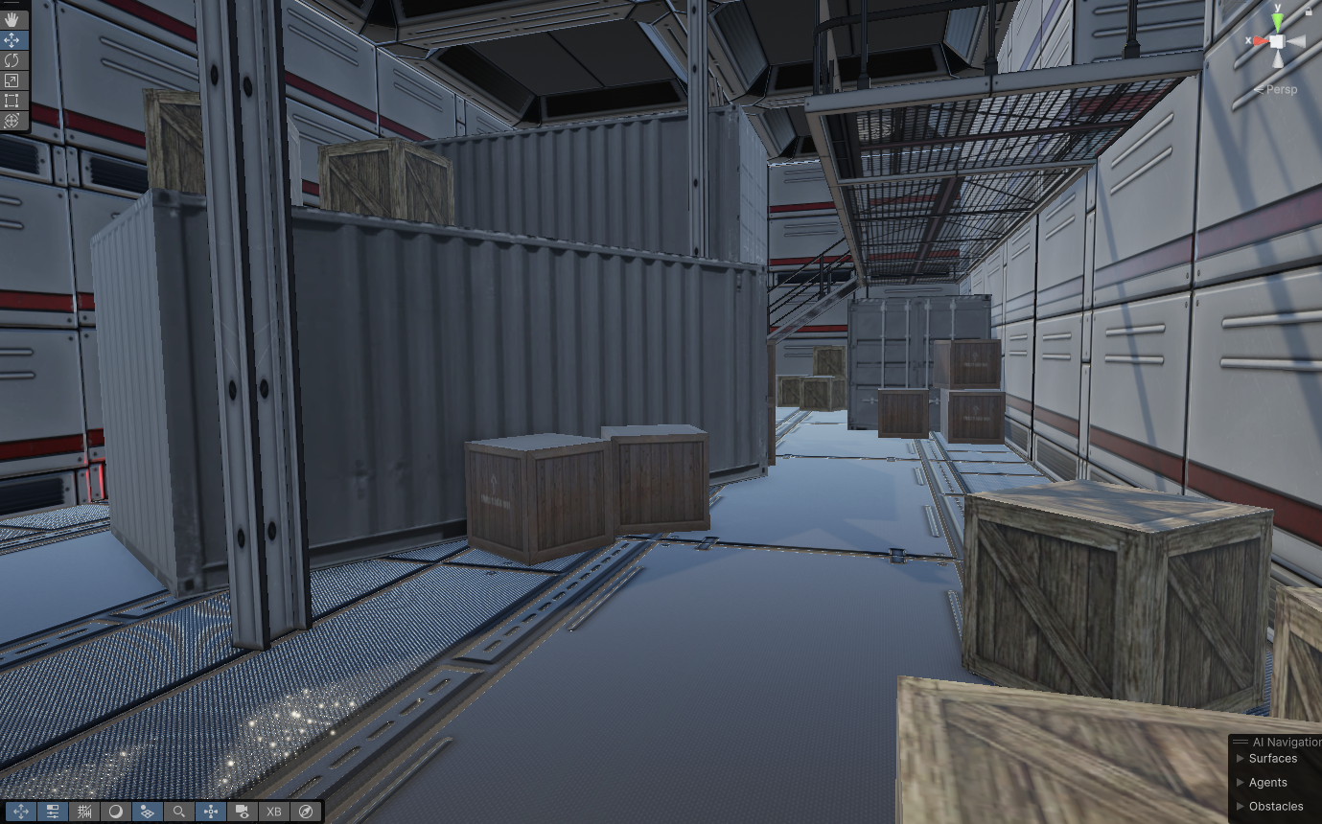
1. 개요

Slide 5
2. 게임소개
1) 게임 상세
싱글 플레이어, 1인칭 게임
적과의 조우를 피하며 잠입하는 과정이 주 컨텐츠
컨트롤 요소가 다양하고 퍼즐 요소도 포함되어 있기에 10-20대를 타겟으로 삼고 있음
장르 : 퍼즐, 방탈출, FPS

Slide 6
2. 게임소개
2) 맵 디자인 컨셉
우주선을 층별로 상세히 구현
총 3층으로 구성되어 있으며, 기계실, 함장실, 선원 광장 등으로 구성되어 있음
우주선의 암전 상태를 구현하기 위해 광도 조절할 수 있도록 함

Slide 7
2. 게임소개
3) 세계관
2XXX년 플레이어는 한 우주선에 잠입하여 커맨드 센터를 장악하라는 임무를 받고 우주선으로 침입하게 된다. 우주선에 몰래 침입한 뒤 은신을 위해 전체 불을 끄고 적을 피해 잠입 및 전투를 진행한다. 최종적으로 우주선 함장과의 전투를 하여 우주선을 장악한 뒤 임무를 완료하게 된다.

Slide 8
2. 게임소개
4) 게임 진행 과정
1층 : 퍼즐을 풀고 배전판을 파괴한다.
2층 : 적을 피해 숨고 퍼즐을 푼 뒤 다음 층으로 진행한다.
3층 : 함장과의 전면 전투를 한다.

Slide 9
3. 개발계획
참여 인력 및 역할 분담
강지혜 : 레벨 디자인
김영찬 : Object Interact 개발
임효천 : Player 개발
전소현 : Enemy 개발
차용진 : 1층 레벨디자인, 전체 총괄

Slide 10
3. 개발계획
2) 개발 일정
11/21 - 26 : 기획
11/27- 12/2 : 프로토 타입 제작
12/3 - 12/13 : 게임 전체 구현
12/14 - 12/26 : 상세 버그 수정

